Slide 1


RAPORT
PRIVIND ACTIVITATEA CLINICĂ
IMSP INSTITUTUL DE CARDIOLOGIE
2021
Notes:
© Copyright PresentationGO.com – The free PowerPoint template library

Slide 2
IMSP INSTITUTUL DE CARDIOLOGIE
INFORMAȚII GENERALE
300 paturi spitalicești, 6 secții specializate cu paturi spitalicești
Bloc operator cu 4 săli de operații
Serviciul consultativ
Unitatea primire de urgențe
Structura
Număr paturi
2 catedre universitare
5 laboratoare științifice
Catedre
Laboratoare
științifice
104 medici
153 asistente medicale
96 alt personal
Personal
(fizice)

Slide 3


Slide 4
OCUPAREA FUNCȚIILOR CLINICĂ
Categoria de personal | Compartimentul „Clinica”
 | Numărul de unități după state/aprobate | Numărul de funcții ocupate | Ocuparea funcțiilor în baza statelor aprobate, % | Numărul persoanelor fizice
Personal de conducere | 2 | 2 | 100 | 2
Medici | 126,25 | 110,75 | 87.72 | 104
Personal medical mediu | 200,75 | 173 | 86,17 | 153
Personal medical inferior | 79,75 | 72,5 | 90,90 | 70
Alt personal | 130 | 120,25 | 92,5 | 96
Personal, total | 577,75 | 513,5 | 88,8 | 462

Slide 5
OCUPAREA FUNCȚIILOR ȘTIINȚĂ
Categoria de personal | Compartimentul „Știința”
 | Numărul de unități după state/aprobate | Numărul de funcții ocupate | Ocuparea funcțiilor în baza statelor aprobate,% | Numărul persoanelor fizice
Personal de conducere | 1,0 | 1,0 | 100 | 1
Cercetători Științifici | 34,5 | 29,5 | 85,5 | 29
Laboranți | 5,5 | 3,25 | 59,09 | 3
Personal, total | 40,00 | 32,75 | 81,8 | 32

Slide 6
DINAMICA FLUCTUAŢIEI ANGAJAŢILOR
IMSP INSTITUTUL DE CARDIOLOGIE (CLINICA)
PENTRU PERIOADA 2020-2021

Slide 7
DINAMICA FLUCTUAŢIEI ANGAJAŢILOR
IMSP INSTITUTUL DE CARDIOLOGIE (CLINICA)
PENTRU PERIOADA 2019-2021

Slide 8
PREGĂTIRE PROFESIONALĂ A CADRELOR
PENTRU ANUL 2021

Slide 9

METODE DE FORMARE PROFESIONALĂ
(lucrătorilor medicali şi farmaceutici cu studii medii)
Perfecţionarea şi specializarea (conform planului ) în cadrul– ,,Centrul de Formare Profesională a lucrătorilor medicali şi farmaceutici cu studii medii” pentru 2021 :
Specializare – 3 pers.
Perfecţionarea planică – 18,
Perfecţionarea tematică – 8,
Suma estimativa =39683.00lei

Slide 10

REZULTATELE
ACTIVITĂŢII
ECONOMICO-FINANCIARE

Slide 11
CONTRACT (correct)
de prestări servicii medicale încheiat cu CNAM, anul 2021
Inițial Contractul de prestări servicii încheiat cu CNAM pentru anul 2021 a fost în mărime de
173139852,18 mii lei
Pe parcurs, în baza Acordurilor adiționale nr. 1-14 suma inițială a fost majorata până la 180406329,02 mii lei ( cu 726646,84 mii lei)

Slide 12
REALIZAREA CERINȚELOR CONTRACTULUI DE BAZĂ CU CNAM ȘI ACORDURILOR ADIȚIONALE a. 2021
1. Finanțarea în bază de DRG
Denumire program | Cazuri tratate și validate CNAM |  |  |  | Ponderea îndeplinirii
 | Cazuri | ICM | Tarif | Suma
Program general | 4966 | 1,8255 | 6204 | 56241946,33 | 100%
Cardiologie intervențională | 2877 | 4,7753 | 4667 | 64117757,31 | 101,8%
Cardiochirurgie endovasculară | 25 | 11,7671 | 4667 | 1372926,39 | 125%
Cardiochirurgie | 655 | 7,7243 | 4667 | 23612296,80 | 109,2%
Studiu electrofiziologie și ablații | 150 | 1,3118 | 4667 | 144021,71 | 100%
Total | 6425 | X | X

Slide 13
REALIZAREA CERINȚELOR CONTRACTULUI DE BAZĂ CU CNAM ȘI ACORDURILOR ADIȚIONALE, 2021
2. Asistența medicală procurată per caz tratat în limita sumei contractuale:
Denumire program | Cazuri efectuate conform contractului |  |  | Ponderea efectuării
 | Cazuri | Tarif | Suma | %
Reabilitarea cardiologică | 435 | 7056 | 3034080 | 102
Infecție COVID-19 | 93 | 8932 | 1688348,97 | 100
Total | 528 | X | 4722428,97 | 101
3. Pentru consumabile costisitoare:
Consumabile costisitoare | Contractat suma-limită | Ponderea efectuării
Consumabile pentru procedurile de electrofiziologie și ablație | 3132100,61 | 100%
Valvă aortică autoexpandabilă transcateter | 8506219,16 | 100%
Cardioverter - defibrilator implantabil | 926912,00 | 100%
Pachet sistem denervare renală | 820455,28 | 100%
Total | 13385687,05 | 100%

Slide 14
SIP - REALIZAREA CONTRACTULUI a. 2021
4. Pentru servicii medicale de înaltă performanță
Servicii | Nr. cazuri preconizate | Tarif | Suma, lei | Nr. cazuri efectuate | Suma, lei
Arteriografie renala | 5 | 5564 | 27820 | 5
Coronarografie cu ventriculografie | 179 | 6800 | 1217200 | 179 | 1217200
Ecocardiografia | 2165 | 337 | 729605 | 2165 | 729605
Monitorizarea /Holter/ECG | 0 | 67 |  | 0 | 0
Ecocardiografia transesofagiană | 0 | 305 |  | 0
Total | 2349 | X | 2052757,00 | 2349 | 2052757,00
Suma alocată pentru SIP constituie 2027989 lei
Program special Cardiologie intervențională | 2877
Angioplastii | 1013
Coronarografii | 2780
Pentru Asistența medicală specializată de ambulator a fost planificată suma de 6248837,33 lei.

Slide 15
STRUCTURA COMPARATIVĂ A VENITURILOR
TOTALE ACUMULATE
(2020-2021)
Bugetul global al institutului pentru anul 2021 a constituit total 200 032,4 mii lei
Nr. d/o | Tipurile de venit: | 2020 (mii lei) | 2021 (mii lei) | Devieri (mii lei) | Ponderea (%)
1 | Mijloace financiare alocate de CNAM | 143 902,7 | 178 427,8 | +34 525,1 | 24%
2 | Sursele financiare acumulate în baza serviciilor medicale prestate contra plată | 1 243,5 | 1 740,4 | +496,9 | 40%
3 | Surse parvenite din darea în arendă și locațiunilor încăperilor | 945,5 | 1 126,3 | +180,8 | 19,1%
4 | Ajutorul umanitar, titlu gratuit | 2 174,1 | 12 442,7 | +10 268,6 | 472,3%
5 | Alocațiile Fondatorului |  | 1 000,0 | +1 000,0 | 100%
6 | Alocații din fondul de dezvoltare și modernizare a prestatorilor publici de servicii medicale al CNAM |  | 1 000,0 | +1 000,0 | 100%
7 | Știința (Proiecte Program de stat, Proiect instituțional) | 4 309,8 | 4 295,2 | -14,6 | -0,34%
 | Total : | 152 575,6 | 200 032,4 | +47 456,8 | 31,1%

Slide 16
STRUCTURA CHELTUIELILOR DE BAZĂ (INTRĂRI) PENTRU MEDICAMENTE ŞI CONSUMABILE 2021
 | Suma (mii lei)
Medicamente și consumabile, inclusiv: Medicamente Consumabile: -Cardiochirurgie -Cardiostimulatoare -Electrofiziologie -Secția de cateterism cardiac | 61 098,2 3 871,3 57 226,9 6 176,2 6 081,7 3 239,9 41 729,1
Dezinfectanţi | 189,8
Reactive de laborator | 4 575,1
Echipament de protecție | 1 040,3
Instrumente medicale și articole parafarmaceutice | 40 792,1
Ajutor umanitar | 6 011,7
Titlu gratuit | 5 806,0
TOTAL | 119 513,2

Slide 17
STRUCTURA COMPARATIVĂ A CHELTUIELILOR PE PARCURSUL ANILOR 2020-2021
Tipurile de cheltuieli | 2020 (mii lei) | 2021 (mii lei) | Devieri
Retribuirea muncii | 54 856,1 | 73 756,5 | +18 900,4
Contribuţiii de asigurări sociale de stat | 12 176,9 | 17 616,9 | +5 440,0
Medicamente și consumabile | 51 001,9 | 76 750,2 | +25 748,3
Alimentarea pacienților | 1 181,0 | 1 911,5 | +730,5
Energie electrică | 2 264,9 | 2 052,9 | +212,0
Energie termică | 1 858,3 | 2 552,3 | +694,0
Apă, canalizare și salubritatea | 665,8 | 676,8 | +11,0
Perfecționarea cadrelor medicale | 176,1 | 174,6 | -1,5
Produse petroliere | 182,0 | 201,5 | +19,5
Reparaţia curentă a mijloacelor fixe | 2 872,8 | 1 306,0 | -1 566,8
Achitarea serviciilor medicale în alte instituții | 883,1 | 1 236,1 | +353,0
Alte cheltuieli, inclusiv: alte cheltuieli uzura | 19 139,7 12 609,1 6530,6 | 18 995,5 9 450,6 9 544,9 | -144,2 -3 158,5 +3 014,3
Total | 147 258,6 | 197 230,8 | +49 972,2
*
Cheltuielile efective pentru ”Retribuirea muncii” în sumă de 73 756,5 mii lei sunt formate: Salariul total în sumă de 68 317,9 mii lei și Premii în sumă de 5 438,6 mii lei.

Slide 18
STRUCTURA ALTOR CHELTUIELI PENTRU A. 2021
Alte cheltuieli a. 2021 a constituit – 27 195,7 mii lei, inclusiv:
Servicii comunale – 5 282,0 mii lei
Produse petroliere – 201,5 mii lei
Reparația curentă – 1 306,0 mii lei
Perfecționarea cadrelor –174,6 mii lei
Investigații în alte instituții medicale – 1 236,1 mii lei
Uzura – 9 544,9 mii lei
Cheltuieli mixte –9 450,6 mii lei (servicii de curățenie, servicii de închiriere și spălare a lenjeriei, servicii internet, marfă de uz gospodăresc, piese de schimb, reparația curentă a utilajului, servicii de mentenanță, paza, etc.)

Slide 19
CHELTUIELI SALARIALE, anul 2021
Cheltuielile efective la salariu s-au majorat cu 34,4%.
Salariul mediu lunar la o persoană fizică în perioada anului 2021 a constituit 12087,4lei.

Slide 20
DINAMICA COMPARATIVĂ A SALARIZĂRII ANGAJAȚILOR IMSP IC, pentru 2020-2021
Categorii de personal | ANUL 2020 |  | ANUL 2021 |  | Salariu mediu la o persoană fizică |  | Salariu mediu conform funcțiilor ocupate
 | Informație personal |  | Informație personal
 | Numărul de funcții real ocupate 31.12. 2020 | Numărul de persoane fizice 31.12. 2020 | Numărul de funcții real ocupate 31.12. 2021 | Numărul de persoane fizice 31.12. 2021 | 2020 | 2021 | 2020 | 2021
TOTAL IMSP IC | 543,25 | 461 | 549,5 | 471 | 9916,1 | 12087,4 | 8414,8 | 10360,6
Medici | 151,75 | 138 | 154,25 | 138 | 12509,0 | 16546,8 | 11375,6 | 14803,7
Personal medical mediu | 186,5 | 153 | 189,0 | 162 | 10067,8 | 12211,3 | 8259,4 | 10466,8
Personal medical inferior | 82,75 | 71 | 87,75 | 75 | 5808,6 | 6960,7 | 4983,8 | 5949,3
Personal administrativ-gospodăresc | 122,25 | 99 | 118,5 | 96 | 9013,3 | 9473,1 | 7299,1 | 7674,4

Slide 21
LISTA ECHIPAMENTULUI PROCURAT a.2021
La articolul ”Procurări de mijloace fixe” s-au procurat mijloace fixe în sumă de 10 958,2 mii lei din care :
Denumire lot | Cantitatea | Suma (mii lei)
Angiograf (15 334,6 mii lei) | 1 | 5 111,5
Sistem de radiografie cu fluroscopie, universal, complet digital (5 980,9 mii lei) | 1 | 2 990,5
Electrocardiografie 12 canale | 2 | 53,8
Dispozitiv de aerogene NV800 | 2 | 61,9
Achiziționarea și schimbul ascensorului AS 500/10 (Alocațiile Fondatorului) | 1 | 1 000,0
Dispozitiv de control al infecțiilor aerogene de putere mică (Alocații din fondul de dezvoltare și modernizare CNAM) | 10 | 510,0
Sistem video pentru determinarea temperaturii corpului uman (Alocații din fondul de dezvoltare și modernizare CNAM) | 1 | 55,2
Pat multifuncțional pentru adulți (6-8 poziții) (Alocații din fondul de dezvoltare și modernizare CNAM) | 20 | 599,5

Slide 22
LUCRĂRI DE REPARAȚII a. 2021
Pe parcursul anului 2021 în IMSP IC s-au efectuat lucrări de reparații curente și capitale conform devizului de venituri și cheltuieli în sumă de 4 500,8 mii lei.
Clinica
Amenajarea teritoriului (pavaje)
Lucrări de reparație și de schimbare geamuri, et.1,9
Lucrări la sistema de alimentare cu apă și canalizare
Reconstrucția gardului de protecție și amenajarea teritoriului
Dispensarul cardiologic
Reparația fasadei
Schimbarea rețelelor inginerești

Slide 23
DATORII CREDITOARE ÎN DINAMICĂ, anul 2021 (mii lei)
Nr. | Articole de cheltuieli | 01.01.2021 | 01.01.2022 | Devieri
1. | Retribuirea muncii | 5 038,5 | 6 063,7 | +1 025,2
2. | Alimentarea pacienților | 67,6 | 200,2 | +132,6
3. | Medicamente și consumabile | 3 006,6 | 9 491,6 | +6 485,0
4. | Contribuții de asigurări sociale de stat obligatorii | 1 158,8 | 1 455,3 | +296,5
6. | Reparația curentă a mijloacelor fixe
7. | Perfecționarea cadrelor |  | 13,7 | +13,7
8. | Produse petroliere |  | 13,3 | +13,3
9. | Energie electrică
10. | Energie termică | 414,1 | 586,6 | +172,5
11. | Apă, canalizare și salubritate | 42,1 | 49,1 | +7,0
12. | Procurarea mijloacelor fixe | 10 857,4 | 8 101,9 | -2 755,5
13. | Reparații capitale | - | -
14. | Cheltuieli pentru servicii medicale în late instituții | 97,9 | 191,5 | +93,6
15. | Alte cheltuieli | 843,4 | 1 499,8 | +656,4
 | Total | 21 549,1 | 27 666,7 | +6 117,6
Datoriile formate pentru anul 2021 sunt datorii curente.

Slide 24
CHELTUIELI EFECTIVE PENTRU RESURSELE
TERMO-ENERGETICE, APĂ, CANALIZARE ȘI SALUBRIZARE, a. 2020 - 2021
Denumirea articolelor | Anul 2020 (mii lei) | Anul 2021 (mii lei) | Devieri, (mii lei)
Energia electrică | 2 264,9 | 2 052,9 | -212,0
Energia termică | 1 858,3 | 2 552,3 | +694,0
Apă, canalizare și salubrizare | 665,8 | 676,8 | +11,0
TOTAL | 4 789,0 | 5 282,0 | +493,0

Slide 25
VOLUMUL ALOCAȚIILOR BUGETARE 2021

Slide 26
RAPORT FINANCIAR PENTRU ANUL 2021
Știința

Slide 27
Achiziții publice 2021
Contractat prin Centrul de Achiziții Publice Centralizate în Sănătate
suma 103720,95 mii lei

Slide 29
Cele mai importante Achiziții publice a.2021
Achiziția unui apparat Ro cu tomosinteza
Achiziția unui lift nou
Schimbarea UPS-ului la un agiograf
Contractarea schimbarii retelei de apeduct si canalizare

Slide 30

SUPRAVEGHEREA ȘI CONTROLUL INFECȚIEI COVID-19
Testarea COVID-19 în anul 2021 (pacienți)
Cu scopul supravegherii și controlului infecției COVID -19 între pacienți și angajați în cadrul IMSP Institutul de Cardiologie, pe parcursul anului 2021, total au fost prelevate 5459 probe (tampon nazo-faringian). Din ele prin metoda PCR la virusul SARS–CoV-2 total - 2287 probe și la antigen test rapid 3172 probe. Din 2287 teste PCR la SARS-CoV-2 în 211 (9,22%) probe sa-au dovedit a fi pozitive și din 3172 teste Ag rapide în 60 (1,89%) cazuri au fost cu rezultat pozitiv.
 | Teste efectuate | Rezultat pozitiv
Teste PCR | 2287 | 211 (9,22%)
Teste Rapid-Antigen | 3172 | 60 (1,89%)

Slide 31
CAZURI DE INFECTARE ÎN RÎNDUL LUCRĂTORILORILOR MEDICALI
Medici
Asistenți medicali
Personal auxiliar
23
25
31
Din 159 pacienți depistați primar COVID -19 pozitivi, din ei, 133 pacienți,
s-au aflat la tratament în diferite secții a institutului.
În secția BTI s-au aflat 31 pacienți, inclusiv în 4 cazuri cu deces ce
a survenit în primele 48 ore de la internare.
Între angajați depistați primar COVID -19 pozitivi au fost înregistrate -76 cazuri și încă 3 cazuri repetat (peste 3 luni și mai mult). În structură: medici – 23 persoane, asistenți medicali -25 persoane, cîte 4 persoane fiecare – laboratorul clinic-diagnostic, farmacia, contabilitatea și personal auxiliar (brancardieri, liftieri, bufetieri, șoferi) - 19 persoane.

Slide 32

REGLEMENTĂRI NATIONALE
PROCESUL DE VACCINARE
Ordinul MS RM nr. 32 din 19.01.2022 Cu privire la aprobarea Protocolului clinic național „Infecția cu coronavirus de tip nou (COVID -19)”, ediția VII;
Ordinul MSMPS nr. 93 din 05 februarie 2021 Cu privire la implementarea Planului național de imunizare anti-COVID -19
Ordinul MS RM nr. 1089 Cu privire aplicarea dozei suplimentare și dozei booster de vaccin anti-COVID
Doza de vaccinare | Nr. angajaților vaccinați
Doza I și II | 336 (97,95%)
Doza booster | 286 (85,11%)

Slide 33
DISTRIBUIREA PE NOZOLOGII A INTERNĂRILOR 2022

Slide 34
INDICATORI ACTIVITATE CLINICĂ
Denumire indicator | Anii
 | 2018 | 2019 | 2020 | 2021
Pacienți tratați total | 10130 | 10482 | 6699 | 9510
Pacienți tratați asigurați CNAM | 10012 | 10282 | 6630 | 9416
Internați programați | 5675 | 4987 | 1731 | 1080
Urgenţă | 4236 | 4158 | 4968 | 8336
Pacienți contra plată | 219 | 200 | 69 | 94
Durata medie de spitalizare | 6,4 | 5,98 | 5,51 | 5,88
Rata de utilizare a paturilor | 292 | 315,9 | 242,8 | 253,33
Indice de complexitate a cazurilor | 2,76 | 2,86 | 3,35 | 3,26
Proporţia urgenţelor din total pacienţi | 61,3% | 59,6% | 74,1% | 87,65%

Slide 35

Activitatea practică asistente medicale
 | Card 1 | BTI | Card II | Card III | Card 4 | Card 5 | Cardi 6 | UPU | CC | ECS | SO | DF | DC | ATI | fizioterapie
Nr. pacienti | 1657 |  | 2111 | 1015 | 1667 | 1588 | 1483 | 9532 | 3793 |  | 296 |  | 33779 | 327 | 1723
Total manipulaţii | 14986 | 14453 | 18871 | 23045 | 55673 | 16696 | 17220 | 23543 | 3892 | 548 | 296 | 15547 | 4782 | 22386 | 15333
Media manopere /pacient | 17 | 17 | 10 | 23 | 34 | 10 | 11 | 3 | 1.0 | 1 | 1 |  | 7 | 68 | 8

Slide 36
DRG CLINICĂ

Slide 37
LUCRU EFECTUAT PE SECȚII
(01.01.2021- 31.12.2021)
Secția | Pacienți externați | Externați CNAM | Externați cu plată | Z/P Total | Z/P CNAM | Z/p cu plată | Angioplastii TOTAL | Angioplastii CNAM | Angioplastii C/P | Coro TOTAL | Coro CNAM | Coro cu plată | ECS | Electrofiziologie | DMT | Deces | ICM
Cardiologie urgentă | 1668 | 1632 | 36 | 5751 | 5707 | 44 | 407 | 243 | 4 | 554 | 550 | 4 | 385 | 150 | 3,81 | 83 | 4,25
Cardiologie intervențională | 2099 | 2071 | 28 | 10305 | 10275 | 30 | 462 | 462 |  | 1323 | 1320 | 3 | - | - | 5,83 | 9 | 3,87
Cardiochirurgie | 294 | 293 | 1 | 3607 | 3595 | 12 |  |  |  |  |  |  |  |  |  | 8 | 10,54
Reabilitare | 723 | 722 | 1 | 5441 | 5424 | 17 | 3 | 3 |  | 34 | 34
Insuficiență cardiacă cronică si MCD | 1654 | 1624 | 30 | 11345 | 11276 | 69 | 34 | 34 |  | 266 | 264 | 2 | - | - | 7,91 | 7 | 2,16
Cardiologie generală | 1615 | 1600 | 15 | 8533 | 8519 | 14 | 41 | 41 |  | 308 | 307 | 1
Hipertensiuni arteriale | 1522 | 1483 | 39 | 8704 | 8600 | 104 | 66 | 66 |  | 279 | 3 | 3 |  | 8
TOTAL | 9575 | 9425 | 150 | 56673 | 56360 | 313 | 1013 | 1009 | 4 | 2780 | 2766 | 14 | 385 | 158 | 5,92 | 119 | 3,256

Slide 38
SECȚIA CARDIOLOGIE INTERVENȚIONALĂ
Executarea 2780 de coronaroangiografii (179 din ele în cadrul serviciilor de înaltă performanță).
1013 angioplastii coronariene
Denervare renală (unici în Republica Moldova) la 8 pacienți
TAVI – implantare percutană de valvă aortică (unici în Republica Moldova) –
20 pacienți
Angioplastia arterelor carotide și renale

Slide 39
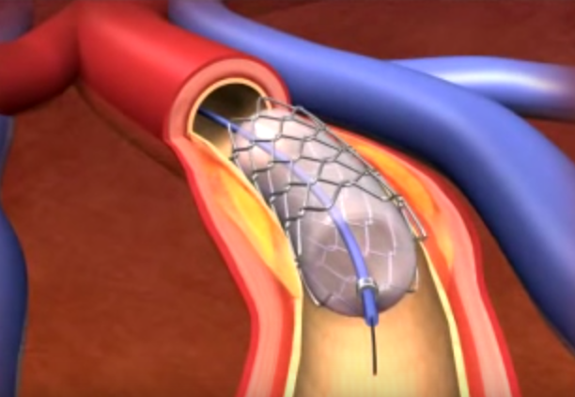
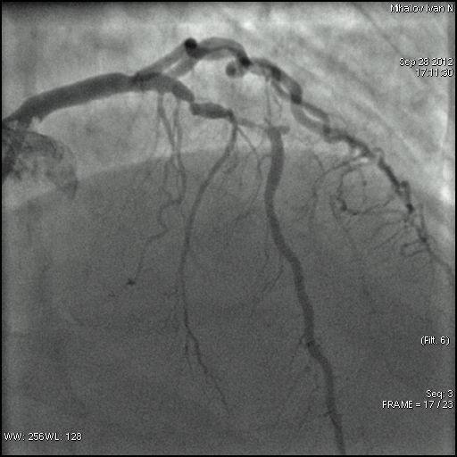
CARDIOLOGIE INTERVENȚIONALĂ
 | 2016 | 2017 | 2018 | 2019 | 2020 | 2021
Coronarografii | 1983 | 2264 | 2339 | 2400 | 1956 | 2780
Angioplastii | 822 | 883 | 902 | 900 | 806 | 1013

Slide 40
PACIENTI SPITALIZAȚI CU IMA a. 2021
 |  | Revascularizare prin angioplastie | Decese | Decese Revascularizare prin angioplastie
Infarct mioardic anterior cu unda Q | 237 | 147 (62%) | 24 (10%) | 8
Infarct miocardic inferior cu unda Q | 180 | 137 (76%) | 21(11%) | 13
Infarct miocardic altă localizare | 4 | 1
Infarct mioardic fără unda Q | 23 | 12 (52%) | 2(8%) | 1
TOTAL | 444 | 298 (67,1%) | 47 (10,58%) | 24

Slide 41
TRATAMENTUL PACIENȚILOR CU SCA ordinul MSMPS nr.1087 din 07.10.2013
Indicatorul | 2018 |  | 2019 |  | 2020 |  | 2021
Numărul pacienți internați cu Dz. Angina instabilă | 2640 | 26,06% | 2653 | 27,12% | 2504 | 25,04% | 2978 | 31,13%
Numărul pacienți internați cu Dz. Infarct miocardic acut | 407 | 15,41% | 467 | 17,60% | 429 | 17,13% | 444 | 14,90%
Coronarografii efectuate conform ordinului nr. 1087 | 698 | 29,8% | 1112 | 41,9% | 1332 | 43,14% | 2331 | 78,27%
Angioplastii efectuate la pacienți conform ordinului nr. 1087 | 437 | 48,5% | 567 | 52,25% | 568 | 53,82% | 897 | 38,48%

Slide 42
TRATAMENTUL PACIENȚILOR CU SCA ordinul MSMPS nr.1087 din 07.10.2013de facut
Indicatorul | 2017 |  | 2018 |  | 2019 |  | 2020
Numărul pacienți internați cu Dz. Angina instabilă | 2203 | 23,5% | 2640 | 26,06% | 2653 | 27,12% | 2504 | 25,04%
Numărul pacienți internați cu Dz. Infarct miocardic acut | 402 | 18,2% | 407 | 15,41% | 467 | 17,60% | 429 | 17,13%
Coronarografii efectuate conform ordinului nr. 1087 | 676 | 29,8% | 698 | 29,8% | 1112 | 41,9% | 1332 | 43,14%
Angioplastii efectuate la pacienți conform ordinului nr. 1087 | 434 | 49,1% | 437 | 48,5% | 567 | 52,25% | 568 | 53,82%

Slide 43
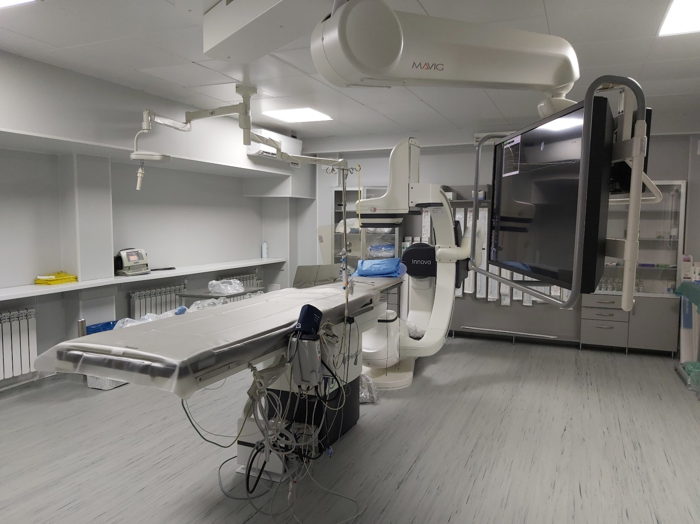

Slide 44
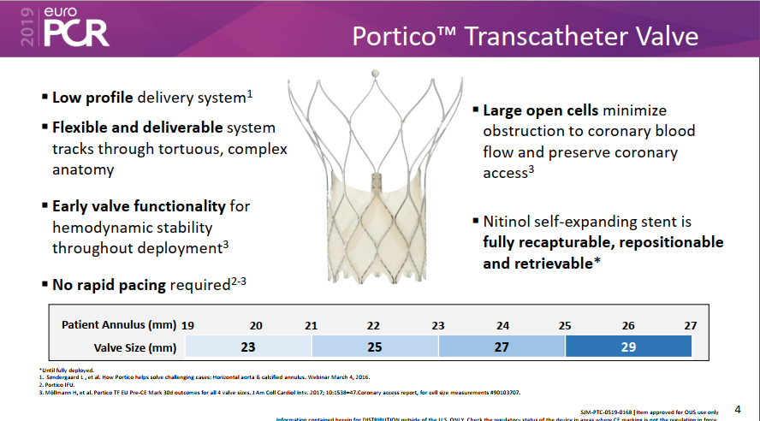

Slide 45
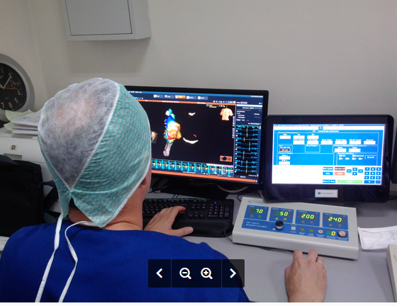
ELECTROFIZIOLOGIE CARDIACĂ
correct…
 | 2016 | 2017 | 2018 | 2019 | 2020 | 2021
Electrocardiostimulatoare | 302 | 350 | 361 | 400 | 302 | 388
Studii electrofiziologice | 82 | 89 | 144 | 153 | 105 | 158
Ablații | 52 | 65 | 112 | 134 | 80 | 133
Neurotomii |  | 12 | 10 | 8 | 5 | 8

Slide 46
ELECTROFIZIOLOGIE CARDIACĂ a.2021
Proceduri efectuate în Sala de Electrofiziologie | 2021
Total studii de electrofiziologie dintre care: | 158
Ablații | 133
Ablații în sindrom WPW și diferite căi accesorii | 12
Ablații în flutter atrial | 53
Ablații în tahicardia AV reciprocă | 33
Ablații în tahicardia atrială focală | 9
Ablații în tahicardii ventriculare focare | 51

Slide 47
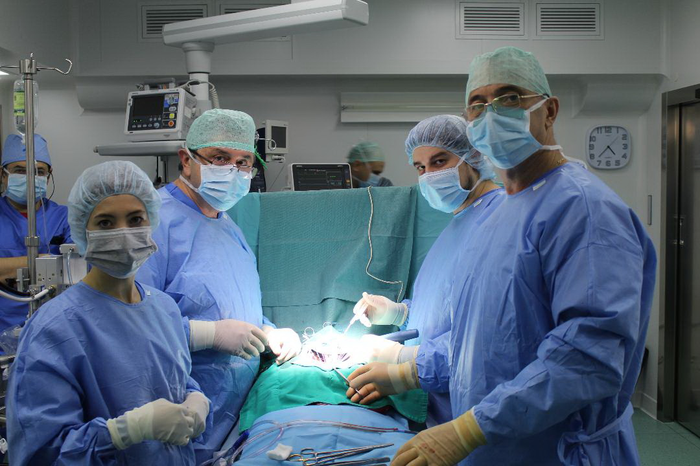
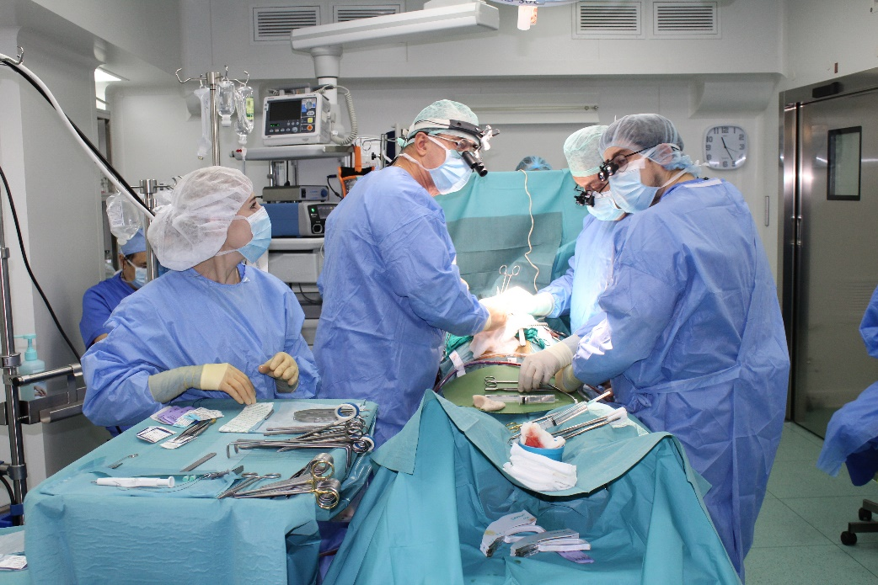
INTEGRAREA SERVICIILOR DE CHIRURGIE A INIMII ŞI CARDIOLOGIE
Fortificarea activității unei săli de operație cu posibilități de corecție a patologilor cardiace în condiții de Circulație Extracorporeală ( executarea a 296 operații, 11 of pump )
Letalitatea postoperatorie – 7 cazuri (2,3%)

Slide 48
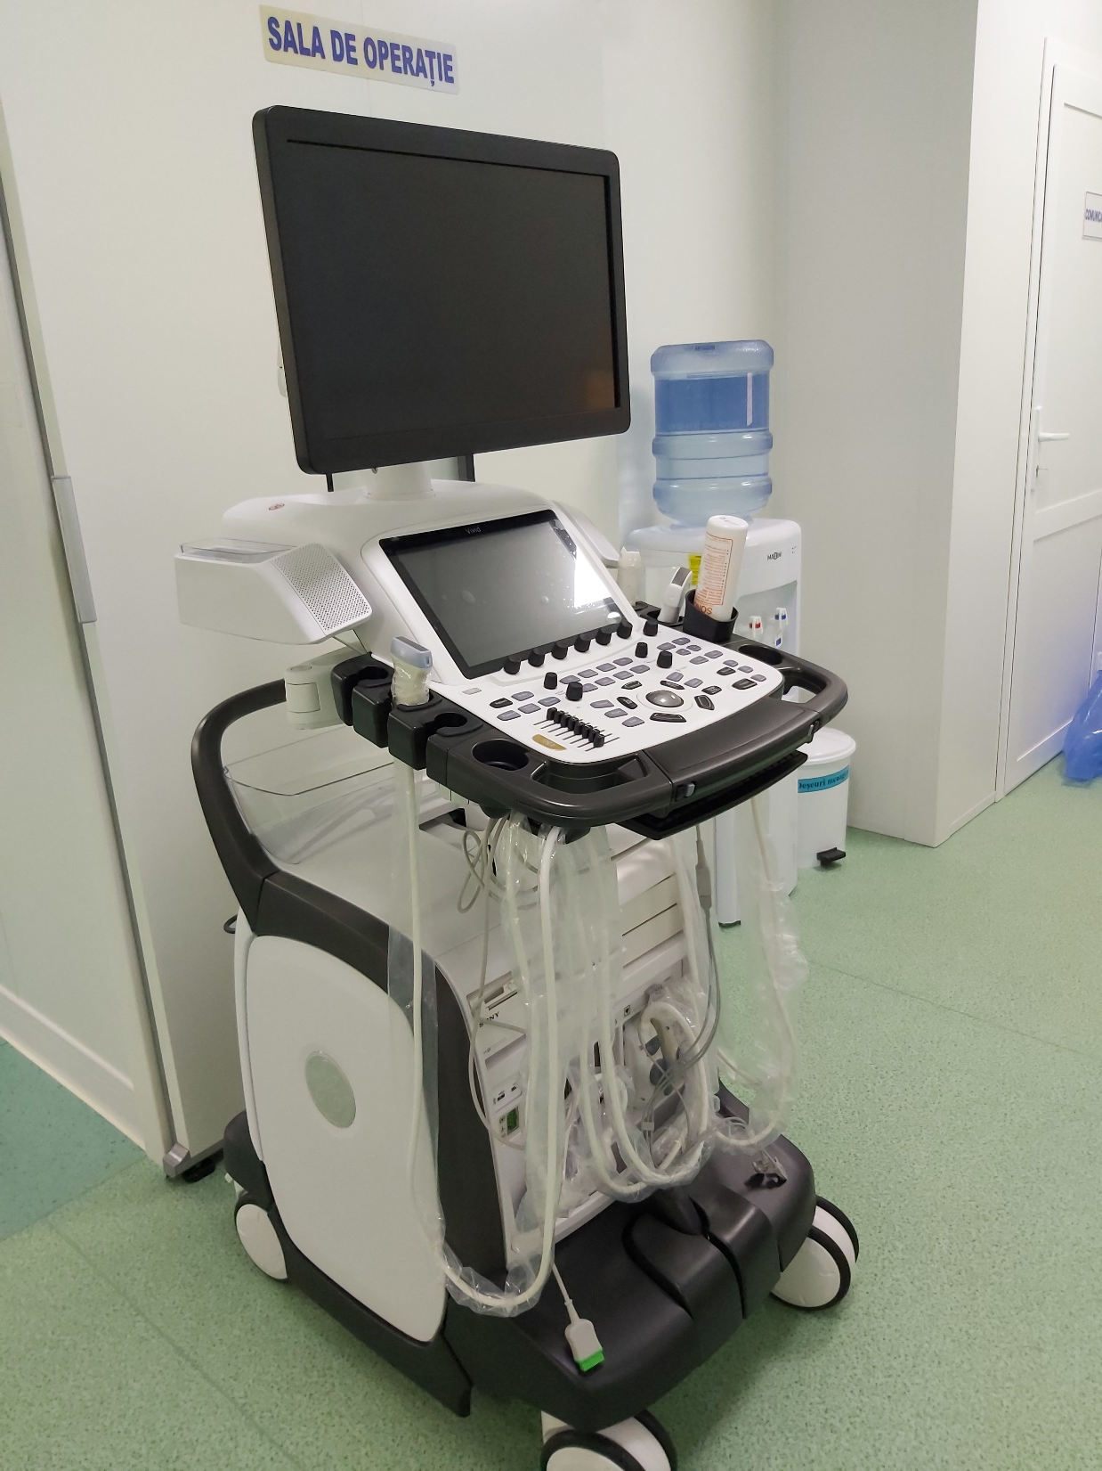

Slide 49
ACTIVITATEA SECȚIEI TERAPIE INTENSIVĂ CARDIOCHIRURGIE
Nr. | Indicii | 2021
1. | Bolnavi spitalizați | 333
2. | Zile pat | 818
3. | Mediu zile pat | 2,45
4. | Lucrul patului | 163,6
5. | Letalitatea | 1,8%
6. | Rotația patului | 66,6
7. | Ventilație mecanică | 333
8. | Cateterizarea venei jugulare interne | 333
9. | Cateterizare arterială | 333
10. | Anestezii generale i/v cu respirație controlată | 333
11. | Anestezii generale i/v cu respirație spontană | 20
12. | Anestezii spinale | -

Slide 50
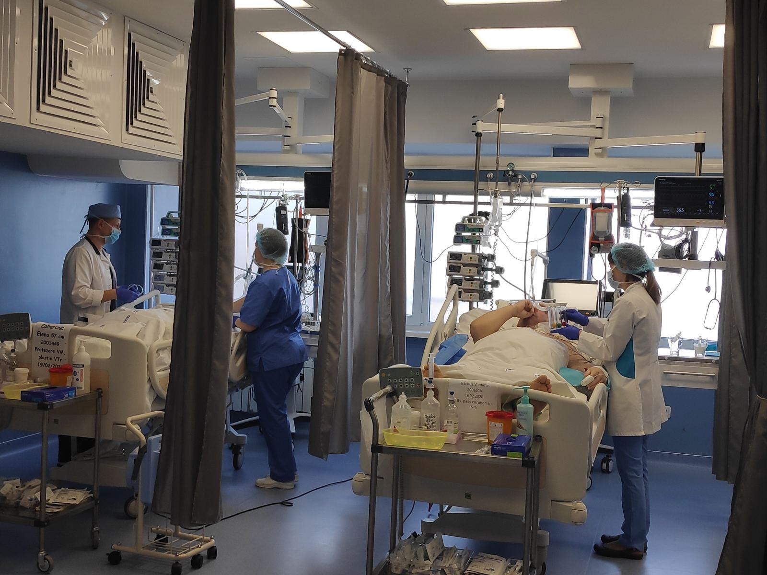

Slide 51
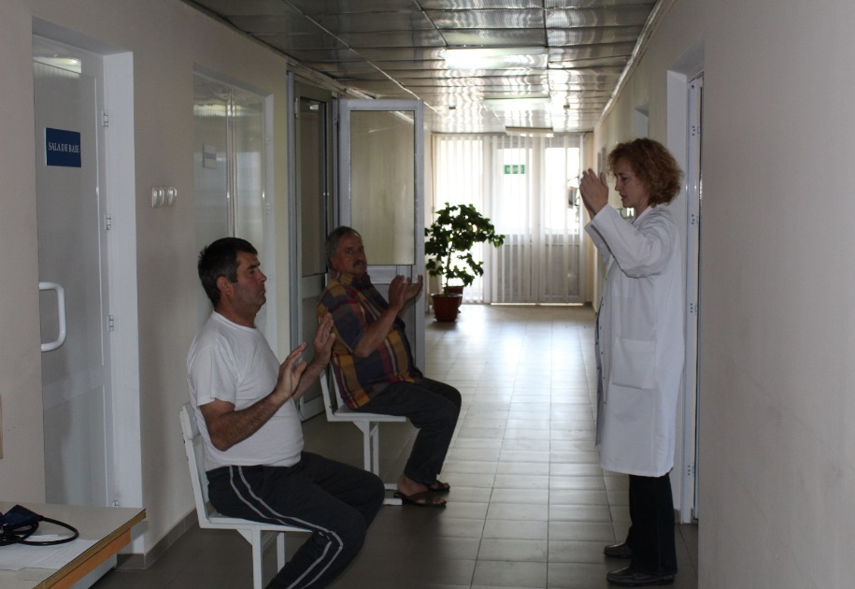
PROGRAMUL DE REABILITARE CARDIACĂ COMPLEXĂ
Programul de reabilitare cardiacă complexă a inclus:
tratamentul medicamentos de profilaxie secundară,
reabilitarea fizică,
educația pacientului,
consilierea psiho-emoțională,
alimentația sănătoasă și dieta.
 | 2018 | 2019 | 2020 | 2021
Reabilitare cardiacă | 426 | 446 | 404 | 436

Slide 52
ACTIVITATEA UNITĂȚII DE PRIMIRE URGENȚE (UPU) 2021
Repartizarea pacienților internați după tipul de îndreptare
Bilet de trimitere trimiterea | 2018 | 2019 | 2020 | 2021
AMU | 3298 (33%) | 2616 (25%) | 1611 (24,5%) | 1904 – (20 %)
CMC (comisia medicală consultativă) | 734 (7%) | 1331 (12%) | 1289 (19,6%) | 2035 – (21,5 %)
CMF (f. 027e) | 1894 (19%) | 2188 (21%) | 897 (13,6%) | 2112- (22 %)
DC | 4103 (40%) | 4300 (41%) | 2700 (41,1%) | 3435 – (36 %)
La cerere | 122 (1%) | 122 (1%) | 69 (1,05%) | 46 – (0,5 %)
Tematic | 1
Administrația, MSMPS | 1
Total internări | 10153 | 10557 | 6566 | 9532
Consultații fără internare (refuzuri) | 938 | 1085 | 1049 | 917(8,8%)
TOTAL | 11091 | 11642 | 7615 | 10449

Slide 53
DECESE
 | 2019 | 2020 | 2021
Pacienți decedați total | 125 | 120 | 119
Decedați în BTI | 91(72,8%) | 106(88,3%) | 93
Decedați în secții clinice | 37(17,2%) | 14(11,7) | 26
Pacienți din municipiul Chișinău | 63(50,4%) | 98(81,6%) | 70
Decedați până la 24 ore | 32(25,6%) | 51(42,5) | 48
Decedați 24- 48 ore | 12(12,5%) | 16(13,3) | 25
Decedați după 48 ore | 68(57,4%) | 53(44,1%) | 46
Decese pacienți cu IMA | 42 | 42 | 47
Decese pacienți cu IMA în BTI | 31 | 40 | 46
Pacienți decedați la care s-a efectuat angioplastie coronariană | 17 | 9 | 21

Slide 54
DECESE – nozologii
 | 2019 | 2020 | 2021
Pacienți decedați total | 125 | 120 | 119
Infarct miocardic acut | 43 | 42 | 49
Insuficiența cardiacă progresivă | 56 | 66 | 55
Tromboembolie pulmonară | 7 | 5 | 10
Disecție de aortă | 3 | 2 | 1
Accident vascular cerebral | 3 | 1 | 1
Angină instabilă | 2
Bloc AV complet | 2 |  | 2
BPCO | 2
Boală cronică renală | 3 | 1 | 1
Endocardită infecțioasă | 1 | 3
Altele (pneumonie, oncologie, hipotermie) | 3

Slide 55
REPARTIȚIA EXPERTIZELOR MORFOPATOLOGIE 2021
Secția | Total decedați | Expertiza morfopatologică | Fără necropsie
Cardiologie urgentă | 93 | 51 | 42
Cardiologie intervențională | 3 | 3
Insuficienta cardiaca cronica si MCD | 6 | 4 | 2
Cardiologie generală | 5 | 3 | 2
HTA | 6 | 5 | 1
Cardochirurgie | 6 | 6
Total | 119 (2,0%) | 72(60,5%) | 47

Slide 56
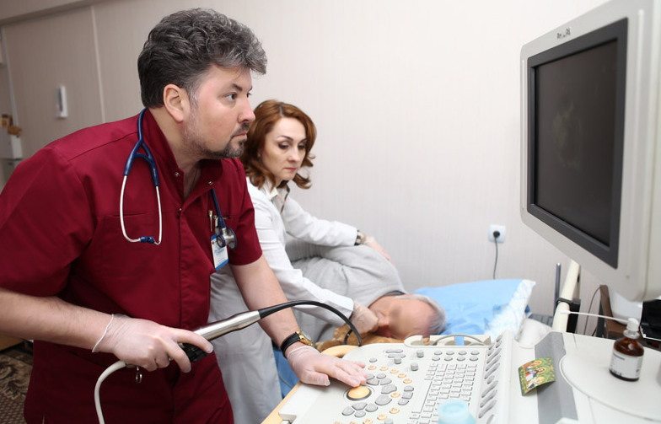
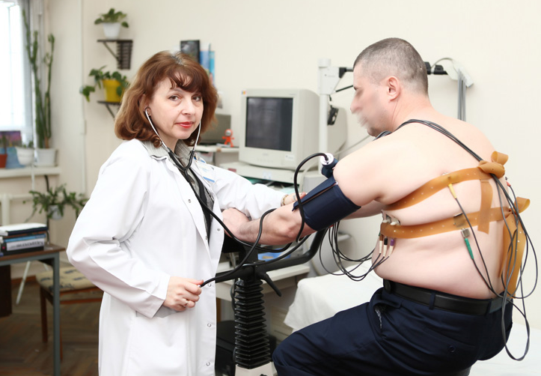
ACTIVITATEA SECȚIEI CARDIOLOGIE FUNCȚIONALĂ
Investigații | 2015 | 2016 | 2017 | 2018 | 2019 | 2020 | 2021
Electrocardiografii | 7396 | 3853 | 3060 | 4008 | 1040 | 46 | 65
Ecocardiografii transtoracice | 6377 | 7641 | 7362 | 7581 | 8202 | 5363 | 6340
Ecografia transesofagiană |  |  |  | 77 | 89 | 57 | 62
Ecocardiografii de stres | 20 | - | - | - | -
Ultrasonografii abdominale | 4714 | 5655 | 5561 | 5310 | 5176 | 3322 | 5320
Duplex ultrasonografii v. periferice şi extracraniene | 939 | 1254 | 253 | 163 | 422 | 216 | 266
Ultrasonografii art. renale şi sistemei portale | 70 | 77 | 90 | 112 | 112 | 53 | 101
Cicloergometrii | 1004 | 1244 | 1576 | 1244 | 1320 | 657 | 906
Treadmill-test | 383 | 313 | 376 | 511 | 355
Monitorizarea ambulatorie a TA | 65 | 87 | 88 | 93 | 380 | 46 | 66
Aprecierea indicilor elasticităţii vasculare şi parametrilor hemodinamicii centrale | - | 65 | 70 | - | -
Holter monitoring ECG 24-48 ore | 495 | 454 | 435 | 512 | 560 | 547 | 645
Ultrasonografii ale glandei tiroide | 2894 | 3495 | 3513 | 3330 | 3056 | 1580 | 1772
Spirografii | 120 | 480 | 455 | 175 | 105
Total | 24477 | 24618 | 22839 | 23056 | 19393 | 11834 | 15547

Slide 57
LABORATORUL CLINIC DIAGNOSTIC 2021
Analize | Secția |  |  |  |  |  |  |  |  | TOTAL | Cu plată | Controlul calității
 | 1 | 2 | 3 | 4 | 5 | 6 | BTI | UPU | TI Cardiochir.
Biochimice | 17738 | 46351 | 39907 | 37866 | 41222 | 31939 | 23251 | 26143 | 6654 | 271071 | 480 | 15600
Imunologice | 1230 | 3066 | 4272 | 4728 | 4521 | 2856 | 2659 | 166 | 219 | 23717 | 0 | 2112
Hematologice | 7826 | 19036 | 17875 | 13620 | 14876 | 11279 | 9448 | 9317 | 3989 | 107266 | 214 | 3960
Clinice | 3888 | 11908 | 8182 | 10640 | 9835 | 8927 | 4800 | 102 | 107 | 58389 | 169 | 0
TOTAL | 30682 | 80361 | 70236 | 66854 | 70454 | 55001 | 40158 | 35728 | 10969 | 460443 | 886 | 21672

Slide 58
Numărul analizelor pe anii 2018-2021
Anul | Analize efectuate
2018 | 415124
2019 | 420611
2020 | 302565
2021 | 460443

Slide 59
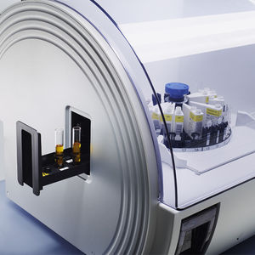

Slide 61
Farmacia
Analiza cost – functională ABC
Formularul farmacoterapeutic conține 308 denumiri. Necesarul de medicamente în cadrul unei instituții poate fi apreciat corect în urma analizei multiplilor factori ce determină utilizarea medicamentelor. În acest scop pot fi utilizate:
analiza funcţională a costurilor (analiza ABC);
analiza sistemului de stabilire a priorităţilor (analiza VEN);
analiza bazată pe statistica cererii-consumului de medicamente în spital, etc.
 | Ponderea medicamentelor în nomenclator | Ponderea din cheltuielile pentru medicamente
A | 0-10% | 60-70%
B | 10-20% | 10-20%
C | 60-80% | 10-20%
Rezultatele analizei ABC prezintă interes din punct de vedere a optimizării cheltuielilor și majorării eficienței în următoarele domenii de activitate: planificarea achizițiilor publice, stabilirea graficului de aprovizionare, optimizarea stocurilor, analiza farmacoeconomică, monitorizarea termenelor de valabilitate etc.
Grupa | Nr. medicamente | Ponderea, % | Suma, lei | Ponderea din totalul de cheltuieli, %
A | 24 | 7,79 | 2 727419,51 | 65,39%
B | 61 | 17,8 | 488 226,10 | 18,65%
C | 223 | 72,4 | 665 757,19 | 15,96%
TOTAL | 308 | - | 4 171 004,00 | -

Slide 62
Proveniența medicamentelor achiziționate după țări

Slide 63
Gruparea medicamentelor conform
ABC și VEN
Fiecare din medicamentele supuse analizelor ABC şi VEN a fost clasate la două grupe. Astfel, fiecare medicament va acumula una din îmbinările de grupe după cum urmează: V-A; V-B; V-C; E-A; E-B; E-C; N-A; N-B; N-C. Dintre cele nouă variante teoretic posibile, două pot să fie excluse din start, acestea sunt grupările N-B şi N-C. Includerea sau neincluderea medicamentelor din aceste două grupe (N-B şi N-C) în lista celor ce vor fi achiziţionate se decide în funcţie de disponibilitatea surselor financiare. În caz de insuficienţă a surselor financiare, aceste două grupe se exclud. Dacă, după excluderea acestor două grupe insuficienţa surselor financiare continuă să persiste, cantitatea necesară de medicamente va fi micşorată pe principiul proporţionalităţii sau ţinîndu-se cont de priorităţile şi importanţa unor medicamente, cantitatea lor va rămîne intactă, iar a altor preparate (spre exemplu - din gruparea N-A) se va micşora sau ele vor fi excluse.

Slide 64
STOCURI MEDICAMENTE, CONSUMABILE, PRODUSE ALIMENTARE, BUNURI, LA 01.01.2021
Medicamente și consumabile – 21 408,6 mii lei:
    Medicamente și parafarmaceutice – 2 023,9 mii lei;
    Cardio-stimulatoare – 1 752,7 mii lei;
    Consumabile angiografie – 6 585,3 mii lei;
    Consumabile pentru procedurile de electrofiziologie – 537,1 mii lei;
    Cardiochirurgia – 6 857,5 mii lei;
    Titlu gratuit, ajutor umanitar – 3 652,1 mii lei.
Produse alimentare – 83,6 mii lei.
Produse petroliere – 4,8 mii lei.
Normativul stocului pentru anul 2022:
Medicamente (normativ) –2 440,2 (14 844 501,34 lei / 365 zile x 60 zile = 2 440 192,0 lei)
deficitul constituie – 416,3 mii lei (2 023,9 lei stoc în farmacie – 2 440,2 mii lei normativ)
Consumabile (normativ)–15 393,7 mii lei (62 430 133,7 lei / 365 zile x 90 zile = 15 393 731,6 lei)
supranormativul constituie – 338,9 mii lei (15 732,6 mii lei stoc în farmacie–15 393,7 mii lei normativ)

Slide 65

DISPENSARUL CARDIOLOGIC
SE ACORDĂ CONSULTANŢĂ CARDIOLOGICĂ DE ÎNALTĂ CALIFICARE

Slide 66
ACTIVITATEA DISPENSARULUI CARDIOLOGIC
PACIENȚI ASIGURAȚI CNAM, VIZITE PRIMARE
 | Cardiolog | Reumatolog | Pneumolog | Vizite TOTAL
2016 | 11270 | 892 | 253 | 12 415
2017 | 12346 | 1129 | 334 | 13809
2018 | 14082 | 1250 | 469 | 15801
2019 | 15469 | 1168 | 540 | 17177
2020 | 10476 | 842 | 494 | 11812
2021 | 12476 | 1338 | 730 | 14544

Slide 67
ACCESIBILITATEA EXAMENULUI EcoCG PRIN ASIGURĂRI
Anul | 2017 | 2018 | 2019 | 2020 | 2021
EcoCG asigurat | 1219 | 1330 | 1571 | 1857 | 3094
Total | 3145 | 2873 | 3000 | 2182 | 4068

Slide 68
Anul | 2017 | 2018 | 2019 | 2020 | 2021
Cicloergometrie asigurat | 2863 | 3261 | 3144 | 1646 | 1781
CEM total | 3390 | 3626 | 3424 | 1809 | 1942

Slide 69
Anul | 2018 | 2019 | 2020 | 2021
Holter monitoring asigurat | 208 | 395 | 684 | 778
Total | 227 | 438 | 722 | 830

Slide 70

UTILIZAREA LABORATORULUI DC ÎN A.2021
Anul | Analize efectuate
2017 | 24442
2018 | 34638
2019 | 41328
2020 | 44427
2021 | 43053

Slide 71
SARCINA MEDICULUI SPECIALIST ÎN DISPENSARUL CARDIOLOGIC
Norma-25670 vizite Real 33628
Sarcina medie-131%(vizite cardiolog+reumatolog, cu variații 104%-337% și 63-134%- la medici imagiști, d-c functional)

Slide 72
SPITALIZĂRI PRIN DC
Spitalizați prin DC în a.2018 - 4209 pacienți . În anul 2019 au fost internați prin DC 4302 pct (dintre care prin decizia CMC a DC -1260 pct) , ceea ce a constituit 41% din numărul total de internări în Clinica Cardiologică. În a.2020 au fost spitalizați prin intermediul DC 2183 pct (ceia ce constituie 50,74% față de a.2019) În a.2021 –spitalizați prin DC 3435pct(36%)

Slide 73
CHELTUIELI MEDII PER PACIENT
Cheltuieli asigurate de către finanțarea CNAM - 114,2 lei per vizită primară, costul real al căreia este 321,7 lei.
Cheltuieli per vizita asigurată (în general) - 124,4 lei, finanțate de CNAM - 51,4 lei (35%).

Slide 74
Anul | 2017 | 2018 | 2019 | 2020 | 2021
Suma | 3549035 | 4673084 | 5352574 | 4306304 | 5105942

Slide 75
STRUCTURA LABORATOARELOR ȘTIINȚIFICE
Cardiologie intervențională
Urgențe cardiace
Insuficiență cardiacă cronică
Hipertensiuni arteriale
Cardiologie pediatrică

Slide 76
PROIECTE DE CERCETARE DIN CADRUL PROGRAMULUI DE STAT 2020-2023
Total 5 proiecte
,,Evaluarea markerilor instrumentali și biochimici în managementul pacienților cu infarct miocardic acut fără elevare de segment ST, precum și în aprecierea gradului de afectare coronariană microvasculară", cifrul proiectului 20.80009.8007.10. (director de proiect - M.Popovici, academician al AȘM)
,,Alternative terapeutice noi de ameliorare a prognozei de lungă durată a pacienților cu insuficiență cardiacă cronică prin implementarea strategiilor chirurgicale, intervenționale și de recuperare perioperitorie", cifrul proiectului 20.80009.8007.34.(director de proiect - E. Vataman, profesor universitar)
,,Studiul comparativ al impactului unor abordări diverse în tratamentul hipertensiunii arteriale rezistente la pacienții cu sau fără diabet zaharat", cifrul proiectului 20.80009.8007.04. (director de proiect - A.Carauș, profesor cercetător)
,,Abordarea strategică a tromboembolismului pulmonar în perioada pre-și post spitalicească în condițiile Republicii Moldova", cifrul proiectului 20.80009.8007.28. (director de proiect – N. Diaconu, conf. cercetător)
,,Aspecte evolutive ale sindromului metabolic la copii sub tratament cu inhibitorii lipazei gastrointestinale", cifrul proiectului 20.80009.8007.33. (director de proiect –N.Mătrăgună, conf. cercetător)

Slide 77

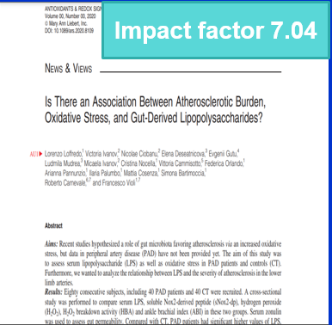
Proiect din cadrul Programului de Stat (2020-2023)
,,Evaluarea markerilor instrumentali și biochimici în managementul pacienților cu infarct miocardic acut fără elevare de segment ST, precum și în aprecierea gradului de afectare coronariană microvasculară”
cifrul nr. 20.80009.8007.10.
(director de proiect - M.Popovici, dr. hab. în șt. med., prof. univ., acad. al AȘM)
Au fost elucidate unele mecanisme de declanșare și exacerbare a insuficienței cardiace post-infarct, care per se impun inotropismul negativ al cordului la acțiunea ET-1, reducerea vitezei de contracție izovolumică și a timpului de ejecție, care pot fi traduse ca predictori de prognoză și ținte de terapie patogenetică.
Atenuarea inflamației în faza acută a infarctului miocardic prin acțiunea IL-10 și a anticorpului monoclonal specific către TNF-a limitează disfuncția cardiacă, iar acțiunea Ang 1-7 s-a dovedit a fi benefică asupra reactivității vasculare periferice endoteliu dependente.

Slide 78
Revascularizarea amânată a pacienților cu NSTEMI cu risc cardiovascular intermediar și mic
Rezultate
Pe un lot de 252 pacienți separați în 2 grupe s-a studiat efectul revascularizării în perioada <72 ore (gr.I) și 72 ore - 30 zile (gr.II) asupra indicilor ecocardiografici și anduranța fizică la pacienții cu NSTEMI la distanța de 6 luni.
Datele obținute argumentează relevanța amânării revascularizării pacienților cu NSTEMI cu risc intermediar și mic chiar dacă există posibilitatea tratamentului în primele 72 ore de la debutul IM.

Slide 79
Studiul prin rezonanță magnetică nucleară cardiacă
Rezultate
În scopul evaluării disfuncției microvasculare cardiace, o parte dintre pacienții cu NSTEMI și patologie coronariană non-obstructivă au fost evaluați prin rezonanță magnetică cardiacă.
Rezultatele studiului ne indică că la pacienții la care s-a confirmat diagnosticul de NSTEMI, fibroza a fost localizată subendocardic în 100% de cazuri (p<0.05).
Prin urmare, aplicarea rezonanței magnetice nucleare și-a demonstrat fezabilitatea diagnostică în aprecierea disfuncției microcirculației coronariene la pacienții cu NSTEMI.

Slide 80
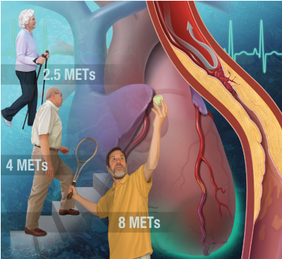
Proiect din cadrul Programului de Stat (2020-2023)
,,Alternative terapeutice noi de ameliorare a prognozei de lungă durată a pacienților cu insuficiență cardiacă cronică prin implementarea strategiilor chirurgicale, intervenționale și de recuperare perioperitorie",
cifrul proiectului 20.80009.8007.34.
(director de proiect – E.Vataman, doctor habilitat în științe medicale, profesor universitar)
Elaborarea și pregătirea pentru aprobare a protocolului clinic ,,Recuperarea perioperatorie a pacienților cu insuficiență cardiacă”, actualizarea PCN ,,Reabilitare cardiacă”, elaborarea protocolului și a chestionarului de colectare a datelor individuale a pacienților, elaborarea algoritmelor de conduită a pacienților cu insuficiență cardiacă cronică.
S-au selectat și aprobat pentru utilizare în studiul dat multiple chestionare pentru cuantificarea modificărilor individuale a factorilor de risc cardiovascular, de conduită a pacienților și a punctelor finale ale studiului.
S-au colectat datele clinico-paraclinice a 126 pacienți operați pe cord - grupul de control, la două etape de cercetare: preoperator și postoperator precoce. S-a demonstrat ameliorarea obiectivă a parametrilor de remodelare cardiaca după operație și a capacității funcționale a pacienților. Se impune o analiză aprofundată a diferențelor pre-post operator observate privind dinamica markerului biochimic al insuficienței cardiace în subgrupurile de pacienți cu diferite fenotipuri de insuficiență cardiacă.

Slide 81
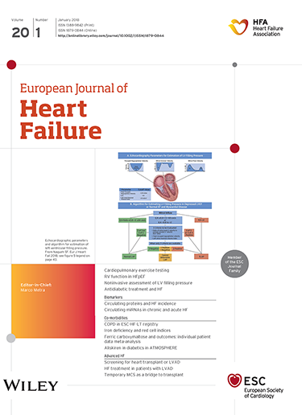
Rezultate
În faza de pre-reabilitare preoperator s-a obținut echilibrarea metabolismului lipidic, glucidic și markerilor biochimici ai insuficienței cardiace.
În faza postoperatorie se remarcă regresarea indicilor de remodelare cardiacă patologică (dimensiunile atriilor, ventriculului stâng și hipertrofia miocardului), la fel și tendința spre îmbunătățirea contractilității miocardului (fracția de ejecție a ventriculului stâng).
La pacienții cu infarct miocardic markerii inflamației persistă pe toată perioada supravegherii.
În perioada precoce postinfarct se remarcă inițierea procesului de remodelare patologică a miocardului și scăderea funcției de pompă.

Slide 82
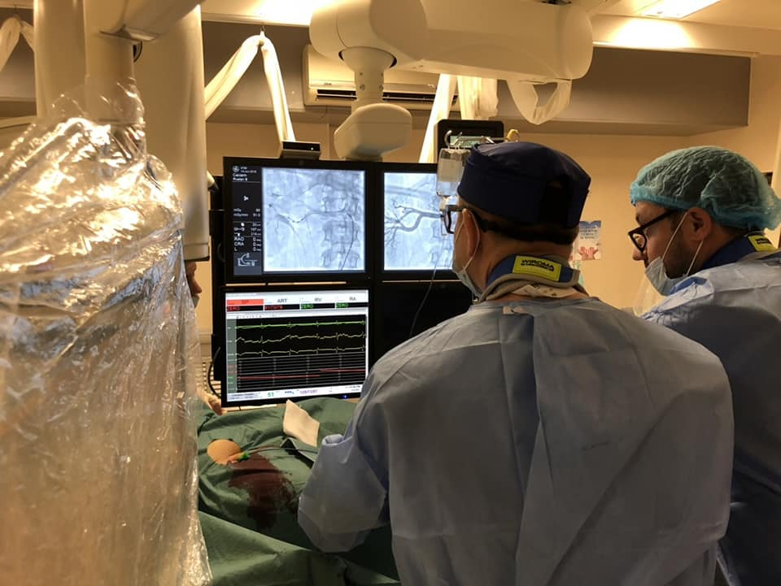
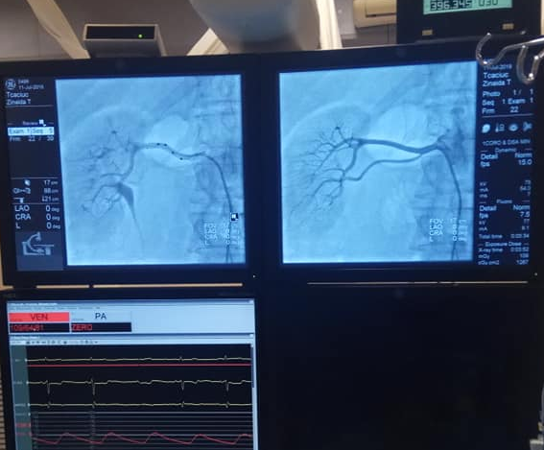

Proiect din cadrul Programului de Stat (2020-2023)
,,Studiul comparativ al impactului unor abordări diverse în tratamentul hipertensiunii arteriale rezistente la pacienții cu sau fără diabet zaharat",
cifrul proiectului 20.80009.8007.04.
(director de proiect – A.Carauș, doctor habilitat în științe medicale, profesor cercetător)
A fost inițiat un studiu clinic randomizat, având ca scop compararea eficacității tratamentului medicamentos izolat versus suplimentat cu desimpatizarea arterelor renale asupra valorilor tensionale, funcției diastolice, gradului de insuficiență cardiacă și metabolismului glucidic la pacienții cu hipertensiune arterială rezistentă și sau fără diabet zaharat tip 2.
Pe parcursul anului 2020 în studiu au fost înrolați 196 pacienți cu hipertensiune arterială rezistentă cu sau fără diabet zaharat tip 2 care au întrunit criterii eligibile. Toți pacienții au fost randomizați în 6 loturi în funcție de prezența diabetului zaharat și tipul tratamentului administrat. Tratament minim invaziv prin desimpatizarea arterelor renale au fost supuși 38 pacienți cu HTA rezistentă, 13 dintre care au prezentat și diabet zaharat tip 2.

Slide 83
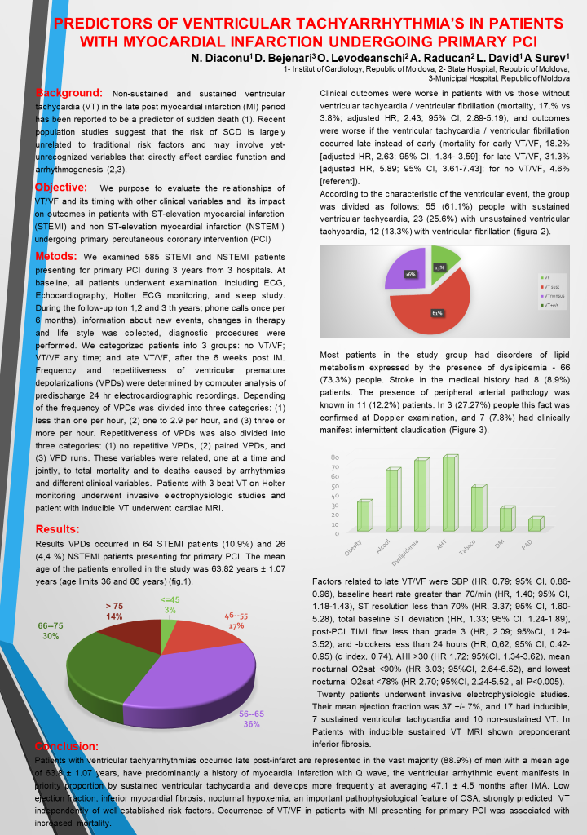
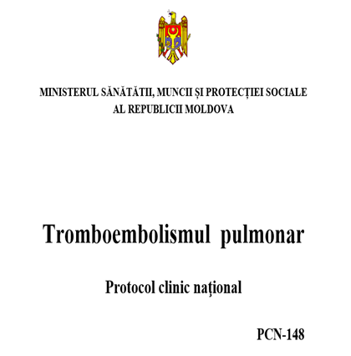
Proiect din cadrul Programului de Stat (2020-2023)
,,Abordarea strategică a tromboembolismului pulmonar în perioada pre-și post spitalicească în condițiile Republicii Moldova",
cifrul proiectului 20.80009.8007.28.
(director de proiect – N. Diaconu, doctor în științe medicale, conferențiar cercetător)
Vârsta medie a pacienților cu trombembolism pulmonar (TEP) este de 58,7 ani, variind de la 32-83 ani, fiind afectați preponderent bărbații (37,1% vs 62,9%).
Durata medie de spitalizare a pacienților este în medie de 10,97 zile, ceea ce depășește durata de spitalizare prezentată în literatura de specialitate (< 5 zile (2015)), variind în funcție de riscul vital. Astfel, înțelegerea predictorilor duratei șederii poate ajuta în furnizarea unui tratament eficient, ceea ce reduce potențial durata spitalizării, reducând astfel sarcina generată la pacienții cu TEP.
Durata timpului mediu de la debutul simptomelor până la diagnosticul final al pacienților este de 17,2 zile.
TEP reprezintă o urgența CV, deseori soldată cu deces, dar frecvent subdiagnosticată, (rata TEP confirmat printre pacienții spitalizați în IC pe 2020 reprezentând – 0,8% pe an, cu rata decesului - 6,38%).

Slide 84


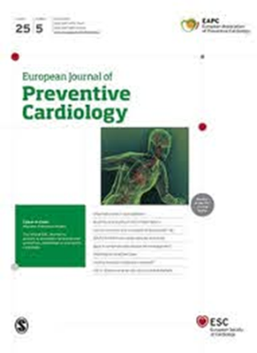

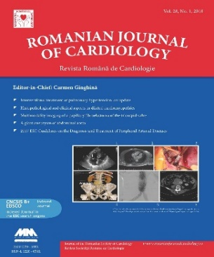

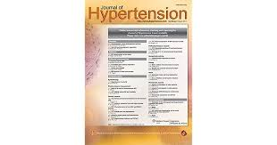
ACTIVITATEA EDITORIALĂ
DENUMIREA PUBLICAȚILOR | 2021
Articole în reviste cu factor de impact | 2
Articole în reviste naționale, categoria B | 19
Teze ale comunicărilor la congrese, conferințe, simpozioane, internaționale | 18
TOTAL PUBLICAȚII | 39

Slide 85

Elaborarea Ghidului Național
„Trombocitopenia trombotică indusă de vaccin”
Protocoale Clinice Naționale

Slide 86




Participări la manifestări științifice naționale/internaționale în 2021
Organizarea manifestărilor științifice
Prezentări poster la conferințe clinice internaționale:

Slide 87
IMSP
INSTITUTUL DE CARDIOLOGIE
SECŢIA DE MONITORIZARE, EVALUARE ŞI INTEGRARE A SERVICIULUI CARDIOLOGIC
2021

Slide 88
Monitorizarea realizării ,,Programului Naţional de prevenire şi control al Bolilor Cardiovasculare 2015-2020”, conform obiectivelor
Acumularea informației și prelucrarea datelor pașaportului statistic al serviciului cardiologic din R. Moldova pentru anul 2020 (mortalitate, morbiditate etc.), cu analiza datelor privind principalii indicatori ce vizează patologia cardiovasculară.
Analiza evoluției retrospective a mortalităţii prin boli cardiovasculare în RM (0-99 ani) pentru anii 2015 – 2020. în scopul monitorizării realizării obiectivelor Programului național
Elaborarea și expedierea în instituțiile teritoriale si terțiare de specialitate a anchetei privind realizarea indicatorilor obiectivelor Programului.
1

Slide 89
Evaluarea lunară cu analiza managementului infarctului miocardic acut din IMSP Institutul de Cardiologie, conform Protocolului Clinic Naţional și Instituțional: „Infarctul miocardic acut” cu efectuarea rapoartelor lunare și raportului anual pentru anul 2021;
Elaborarea analizei comparative pentru perioada anilor 2015-2020.
Monitorizarea implementării actelor normative şi analiza documentelor medicale primare din teritoriu prin prisma Protocoalelor Clinice Naţionale, standardelor medicale de diagnostic şi tratament, algoritmilor de conduită în cadrul consultaţiilor pacienţilor din Serviciul consultativ-diagnostic de ambulator.

Slide 90
Organizarea CONFERINȚELOR ȘTIINȚIFICO-PRACTICE

Slide 91
CONFERINȚE ȘTIINȚIFICO-PRACTICE
ORGANIZAREA SĂPTĂMÂNAL A WEB-CONFERINȚELOR CLINICE PENTRU TOTI MEDICII CARDIOLOGI, CU PREZENTĂRI DE CAZURI TEMATICE
2. ORGANIZAREA ÎN COLABORARE CU COMPANIILE FARMACEUTICE A CONFERINȚELOR ȘTIINȚIFICE:
”ROLUL TRIMETAZIDINEI IN TRATAMENTUL PACIENȚILOR POST-COVID”
„LOVITURA DUBLĂ ÎN TRATAMENTUL HTA”
„TERAPIA ANTITROMBOTICĂ ÎN PERIOADA COVID DIN PERSPECTIVA MEDICULUI GASTROENTEROLOG ȘI CARDIOLOG”
”ABORDAREA MULTIDISCIPLINARA A PACIENȚILOR CU SARS-COV 2”
“DE LA HIPERTENSIUNE LA INSUFICIENTA CARDIACA”
„NEVOIA DE CONTROL A FACTORILOR DE RISC CV IN CONTEXT PANDEMIC”
„TERAPIA ACTUALA A HIPERTENSIUNII ARTERIALE”
„CO-SENTOR O CALE SIGURA SI CONFORTABILA PENTRU PACIENȚII HIPERTENSIVI. DE LA ADERENTA LA TRATAMENT, LA EFICIENTA ANTIHIPERTENSIVĂ ”„

Slide 92
CONFERINȚE ȘTIINȚIFICO-PRACTICE
10. "DIAGNOSTICUL SI TRATAMENTUL INSUFICIENTEI CARDIACE ACUTE SI CRONICE. GHIDUL SOCIETĂȚII EUROPENE DE CARDIOLOGIE 2021”
11. „PROVOCĂRI IN VASCULARIZAREA CORONARIANA PRIMARA A PACIENTULUI CU STEMI”
12. "ACTUALIZĂRI 2021 ALE GHIDULUI DE DIAGNOSTIC ȘI TRATAMENT AL INSUFICIENȚEI CARDIACE ACUTE ȘI CRONICE A SOCIETĂȚII EUROPENE DE CARDIOLOGIE “
13. “TERAPIA ANTICOAGULANTĂ- ASPECTE FRECVENT NEGLIJATE”
14. „SINDROMUL POSTCOVID-19 - URMĂRI SIMPLE SAU CONSECINȚELE SERIOASE? STRATEGIA DE CONTROL A FRECVENȚEI CARDIACE LA PACIENȚI IN PERIOADA POSTCOVID”
15. „DIAGNOSTICAREA SI MANAGEMENTUL BRADIARITMIILOR SI TULBURĂRILOR DE CONDUCERE: ABORDĂRI ACTUALE PRIN PRISMA GHIDULUI ESC 2021”STIMULAREA CARDIACA SI TERAPIA DE RESINCRONIZARE CARDIACA”

Slide 93

ORGANIZAREA MANIFESTĂRILOR DE PROMOVARE
AL MODULUI SĂNĂTOS DE VIAȚĂ
325
Informații în rețeaua internet
2
5
Emisiuni radio
6
Emisiuni, reportaje televizate
2
Materiale informative și educaționale
13
Seminare, ședințe
5
Materiale publicate în presă

Slide 94
PRINCIPALII INDICATORI AL SERVICIULUI CARDIOLOGIC (2015 -2020)
Anii | Cardiologi | Paturi cardiologice | Mortalitatea totală (0-99 ani la 100.000) | Mortalitatea cardio vasculară (0-99 ani la 100.000) | Incidenţa bolilor cardio vasculare (0-99 ani la 10.000) | Prevalenţa bolilor cardio vasculare (0-99 ani la 10.000) | Ponderea invalidităţii
2015 | 168 | 862 | 1122,8 | 648,2 | 181,3 | 1639,1 | 19,4
2016 | 166 | 792 | 1083,5 | 617,3 | 173,9 | 1711,6 | 20,2
2017 | 166 | 653 | 1036,0 | 605,4 | 215,7 | 1916,3 | 19,9
2018 | 156 | 657 | 1049,3 | 609,4 | 164,1 | 1989,8 | 20,2
2019 | 147 | 402 | 1037,2 | 606,8 | 151,2 | 2129,4 | 16
2020 | 172 | 504 | 1147,9 | 649,3 | 108,4 | 2005,6 | -

Slide 95
Mortalitatea prin infarct miocardic acut (0-99 ani) din RM
la 100 mii populaţie pentru anii 2015-2020

Slide 96
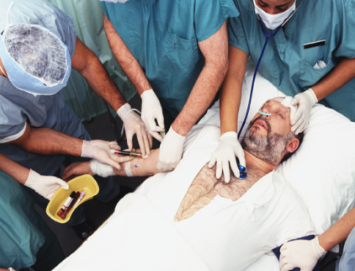
MANAGEMENTUL CALITĂŢII SERVICIILOR
Elaborarea Protocoalelor clinice naţionale, Protocoalelor clinice instituţionale şi a Protocoalelor clinice la locul de muncă, sunt punctele cheie în identificarea necesităţilor și responsabilităților față de serviciile acordate conform profilului de activitate a instituţiei.
Studierea indicatorilor de bază ce caracterizează calitatea serviciilor prin Actualizarea Standardelor medicale de diagnostic şi tratament a pacienților cu BCV.
Monitorizarea procesului de diagnostic şi tratament în secţiile clinice și paraclinice a instituţiei, inclusiv documentarea actului medical supus analizei de Departamentele de management spitalicesc, prelucrarea și prezentarea datelor statistice periodice, convocarea auditului medical intern.
Chestionarea sistematică a pacienţilor în scopul determinării satisfacţiei acestora privind calitatea serviciilor prestate.
Monitorizarea permanentă a aprovizionării cu medicamente şi articole parafarmaceutice a secţiilor, calitatea alimentaţiei şi respectarea cerinţelor regimului sanitar-epidemiologic.
Implementarea prevederilor actelor normative privind combaterea fenomenelor de condiţionare a pacienţilor în instituţie.
Elaborarea şi implementarea planului de acţiuni privind monitorizarea şi diminuarea nivelului infecţiilor nosocomiale în instituţie.
Calitatea structurii
Calitatea procesului
Calitatea rezultatului
Notes:
96
Stukturq ist alles was die Bedingungen schafft
Einrichtung
Geräte
Räume
Ereichbarkeit
Quantität an Personal
Qualifizierung des Personals
usw
Prozesse bauen aufeinander auf?
Ergebnisq.
Medizinisches Ergebnis
Ergebnis aus Patientensicht
Ergebnis aus Gesellschafts sicht Z. B Suchtverhalten?

Slide 97




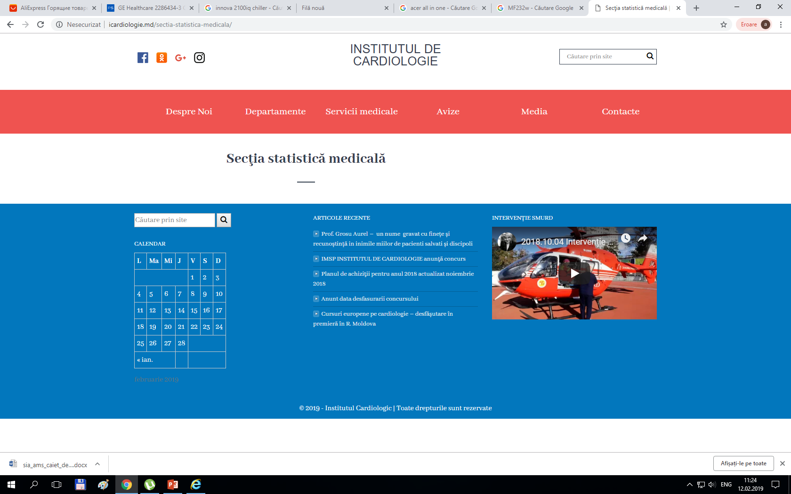

SISTEMUL INFORMAȚIONAL
2021
Indicatorii de dezvoltare a sistemului informațional la ora actuală:
Calculatoare – 182
Imprimante multifunctionale – 116
Imprimante simple -54
Servere-2
TV digital – 5 un.
Viteza internet a fost mărită de la 100Mb/s la 1000Mb/s intern și de la 100Mb/s la 200Mb/s exterior
Site-ul instituției a fost modernizat
In instituție funcționează Sistemul informațional automatizat asistență medicală spitalicească SIA AMS, SIA AMP, SIA SS
AMS

Slide 98

PROCEDURA OPERAȚIONALĂ
ÎMBUNĂTĂŢIREA CONTINUĂ – ORGANIZARE ÎN PROCES DE ÎNVĂŢARE
Planifică
Execută
Acţionează
Verifică

Slide 99

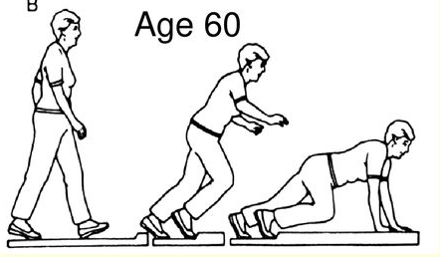

PROCEDURI OPERAȚIONALE STANDARDE ELABORATE 2021:
Procedura de siguranță chirurgicală (câmpul operator corect, pacientul corect, procedura corectă)
Procedura de aplicare a analgeziei și sedării
Procedura managementul durerii
Procedura de manipulare, utilizare și transfuzie a sângeluı și produselor sanguine
Procedura Managementul preparatelor antimicrobiene
Procedura de administrare a medicamentelor în siguranță
Procedura privind derularea activităților în serviciul consultativ-diagnostic
Procedura de management a fluxului de pacienți în cadrul serviciului consultativ-diagnostic
Procedura de identificare a pacientului
Procedura de raportare a rezultatului critic a testelor diagnostice
Procedura Managementul documentelor SMC
Procedura de audit intern
Procedura de funcționare a procesului de sterilizare
Procedura privind manipularea lenjeriei
Procedura operațională privind regulile de utilizare adecvată a EPP în contextul COVID -19
Procedura de sistem privind măsurile de prevenire și control al infecției cu Coronavirus de tip nou COVID -19
Procedura operațională standard privind organizarea asistenței hemotransfuzionale

Slide 100

”Îngrijirea de calitate este acel fel de tip de îngrijire de la care se aşteaptă să crească la maximum starea de bine a pacientului după ce se iau în consideraţie câştigurile şi pierderile aşteptate, care cuprind procesul de îngrijire în toate componentele sale”

Slide 101

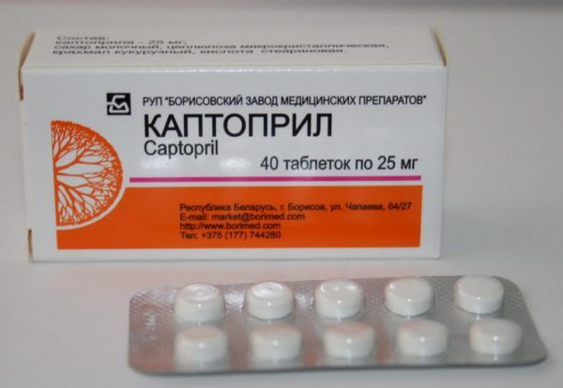

WEBINAR
WEBINAR
ÎNGRIJIREA
BOLNAVILOR ÎN PUSEU HIPERTENSIV

Slide 102

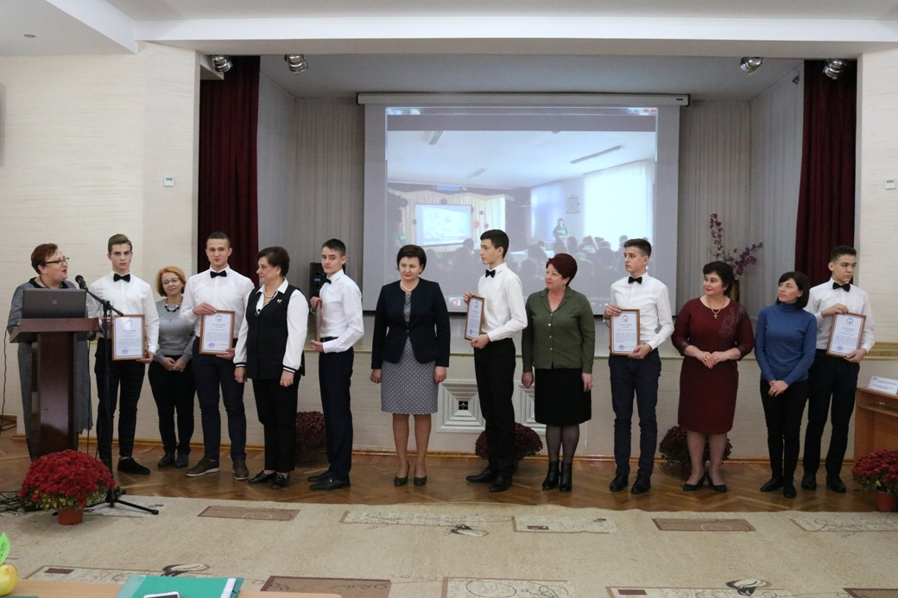
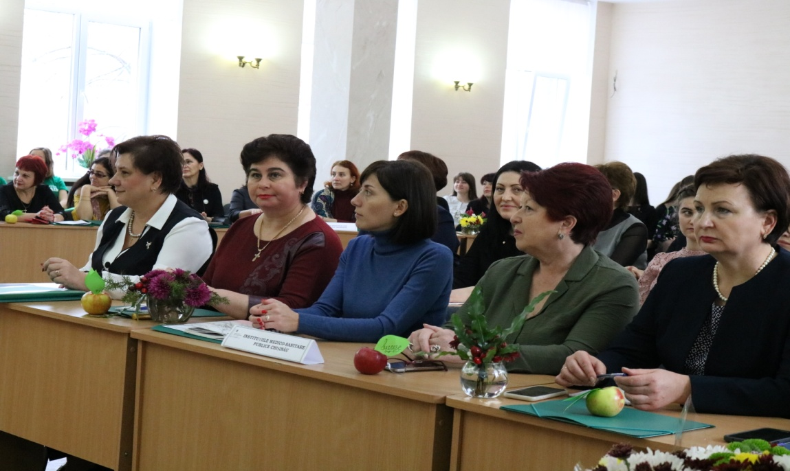
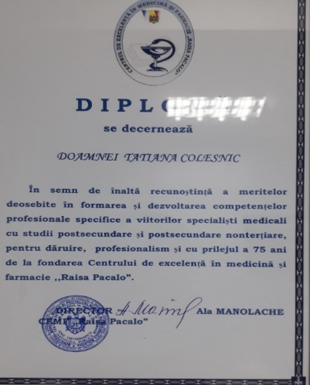
COMPETENȚA DE CERCETARE ÎN NURSING
Colaborarea în domeniul nursingului între Carolina de Nord și Moldova (NCMNC)
”Planificare a educației profesionale”
Perioada de implementare a grantului:1 octombrie 2021 – 30 septembrie 2024

Slide 103
Planuri de viitor
Indeplinirea contractuli cu CNAM
Masuri de protectie efective catre infectia COVID-19
Asigurarea Securitatii economice a institutiei
Transparenta decizionala
Asigurarea unei calitati inalte a serviciilor prestate
Promovarea proiectelor de dezvoltare tehnologice
Participarea la proiecte de grant
Dezvoltarea tehnologiilor informationale in cadrul institutiei
Cresterea nivelului professional
Continuarea activitatilor in cadrul unui nou PNCBCV
Mentinerea potentialului stiintific al IC
Promovarea tinerilor specialisti in activitati

Slide 104

Mulțumesc pentru atenție!

